Slide 1
A*算法详述

Slide 2
一、A算法定义
图(树)搜索中，若搜索的每一步都利用估价函数：
f(n)=g(n)+h(n)
对OPEN表中的节点排序，则该搜索算法为“A算法”。
A算法也称为启发式搜索算法
---估价函数中包含有待求解问题呈现出的有关启发信息。
A算法分类
全局择优(宽度)、局部择优(深度)

Slide 3
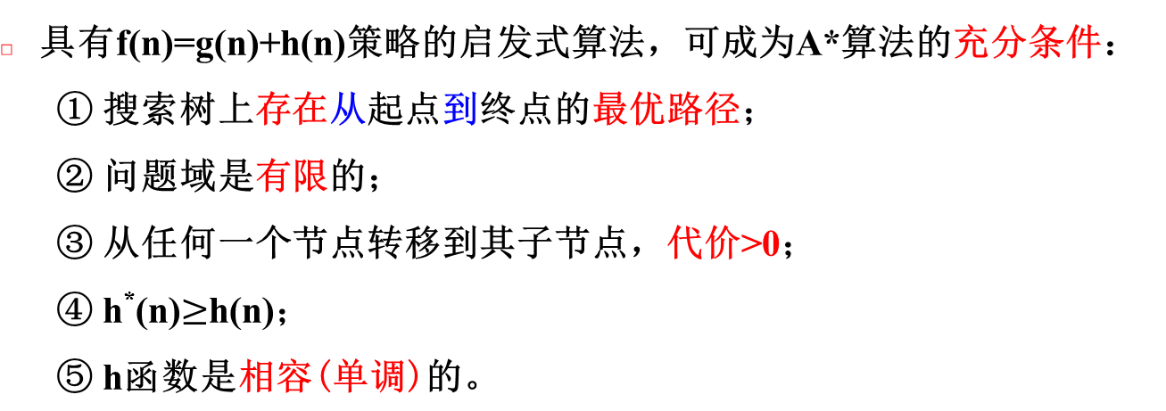
二、A算法总能成为A*算法的充分条件
五个条件均满足，一个具有f(n)=g(n)+h(n)策略的启发式算法即能成为A*算法，并一定能找到最优解。

Slide 4
三、A算法可理解为对A*算法的估计(预测)，原因：
① A*算法中的f*(n)、g*(n)、h*(n)可视为真实值，但通常在实际应用中
无法确切得到。
② 由A算法与A*算法的关系，即可用A算法中的f(n)、g(n)、h(n)来对
f*(n)、g*(n)、h*(n)进行估计(预测)。即，用实际求解问题中具体呈现出的启发信息，作为对真实值的近似表达。
③ 尤其需注意“h值”的选择，应根据具体问题，有针对性的选取。
④ 由此，实际应用时，可将A算法近似理解为A*算法。

Slide 5
四、对估价函数“f(n)=g(n)+h(n)”的理解
可简单理解为：从初始节点S₀到目标节点S_{g}所需耗费的总代价
这个总代价可分成两个部分：
① 从初始节点S₀到中间节点n(搜索的中间状态)，已经消耗的实际
代价g(n)；（如：已扩展的深度d）
② 对从中间节点n到目标节点S_{g}的“预测代价---h(n)”。
代价：一般指各种距离(如欧式距离，曼哈顿距离……)，应根据所
求解的实际问题而定。
估计值\预测值：直接影响求解效率，以及能否求得合理的解。
因此，在g(n)相对固定情况下，若任意估计值均小于等于真实值，也就是h(n)≤h*(n) ，即可认定最终解就是问题的最优解。

Slide 6
五、八数码问题可用A*算法求解的考虑
① 每一步搜索均运用估价函数f(n)=g(n)+h(n)，对OPEN表中的节点排序；
② 采用的搜索策略为“A算法”的“全局择优/局部择优”；
③ 满足前述五个条件；（A算法对A* 算法的估计\预测）
④ 无论是选择“不在位的数码个数”、“离目标节点的剩余距离”…，
都只是对启发信息(估计值\预测值)“h”选择的不同，但均是A*算法
的应用。

Slide 7













节点① ？
A算法“全局/局部”
操作符：左上右下
_{g(n)=d(n) ←已经扩展的深度}
_{h(n)=W(n) ←不在位的数码个数}
六、八数码问题A*算法求解示意
CLOSED表
OPEN表
→n
1
2
3
4
M1
S₀
1
2
5
6
7
8
M3
3
4
M2
5
Sg
9
M4
6
7
10
8
9

Slide 8
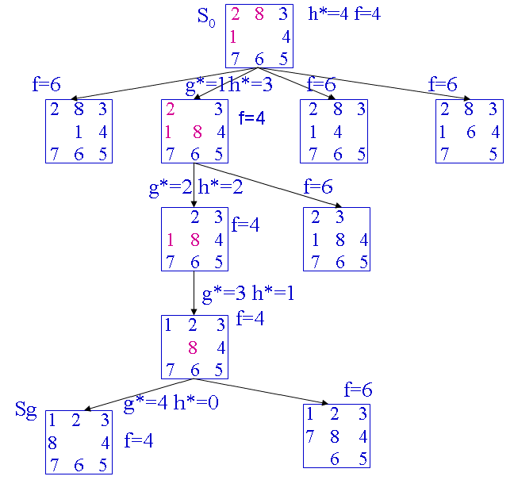
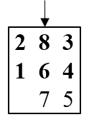
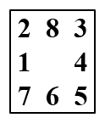
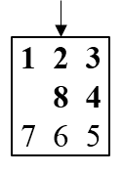
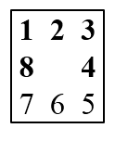
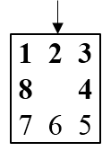
g(n)：已经扩展深度
h(n)：离目标节点Sg的剩余距离
合适的h(n)：
节点n中不在位的数码个数
f=6(g*=1,h*=5)
Sg
Sg
Sg
Sg
g*=4,h*=2
Sg
f=6(g*=6,h*=0)
Sg
f=6(g*=6,h*=0)

Slide 9
盲目搜索---等代价搜索
某些应用并不要求操作序列为最少的解(最优)，而是要
求具有某些特性的解(满足特定要求的解)。
定义：是宽度优先搜索的一种推广
◇不是沿等长度路径扩展，而是沿代价路径扩展。
◇搜索树中，每条连接边上，均标有代价、时间、距
离等标注。
算法应用条件：运用代价树算法，对图进行搜索，需要
先将图转换为代价树。

Slide 10
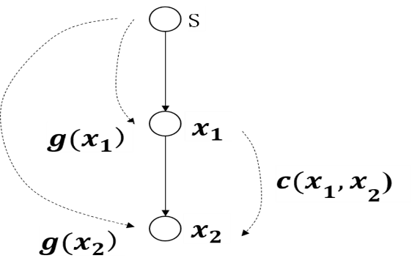
代价树：边(连接弧)上标注有“代价”的搜索树
代价树搜索：考虑“边代价”的搜索方法，目的是找到一
条代价最小的解路径。
代价树搜索方法包括：代价树的宽度优先搜索
  代价树的深度优先搜索
代价树中，g(x)表示从初始节点S₀到某节点x的代价，
c(x₁,x₂)表示从父节点x₁到子节点x₂的代价。
如图有：g(x₂)=g(x₁)+c(x₁,x₂)

Slide 11
而非横向扩展排序(新→尾部)
代价树的宽度优先搜索
⑴、基本思想
每次从OPEN表中选择节点放入CLOSED表时，总是选择其
中代价最小的节点。即，OPEN表中的节点任何时刻都是
按代价由小到大排序。代价小的节点排在前面，代价大
的排在后面，而不管节点在代价树中处于什么位置。
如果问题有解，代价树的宽度优先搜索一定可以求得解，
并且是最优解。

Slide 12
例：城市交通问题(TSP)
设有5个城市，它们之间的交通路线如图所示，图中的
数字分别表示两个城市之间的交通费用(代价)。
用代价树的宽度优先搜索方法，求从A市出发到E市，
费用最小的交通路线。
4
A
B
3 4 5
2
C
D
3
E

Slide 13
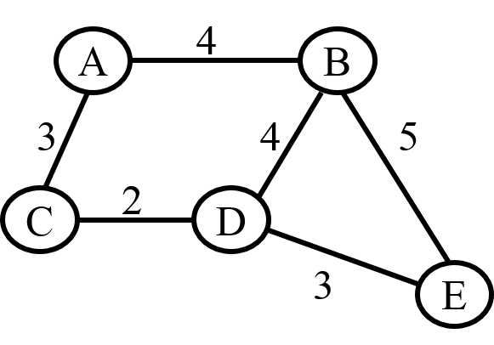
解：首先应将交通图转换为代价树
方法如下：
A
① 从起始节点A开始，将与A直接相邻
的节点作为A扩展出的子节点。
② 图中除起始节点A之外，其它节点均
有可能在代价树中出现多次。为便于
区分，分别用下标1,2…进行标识。
③ 若某个节点已成为节点n的直系先辈
节点，则该节点不能再作为节点n的
子节点出现。
3 4
C₁
B₁
2 4 5
D₁
D₂
E₁
3 4 2 3
E₂
B₂
C₂
E₃
5
E₄
交通图的代价树

Slide 14
对此代价树进行宽度优先搜索，可得到最优解。
图中红线部分为最优解，其代价为：3+2+3=8。
A
A
3 4
3
4
C₁
B₁
C₁
B₁
4
5
2 4 5
2
D₁
D₂
E₁
D₁
D₂
E₁
3 4 2 3
3
4
2
3
E₂
B₂
C₂
E₃
E₂
B₂
C₂
E₃
5
5
E₄
E₄

Slide 15
A
3 4
4
C₁
B₁
A
B
2 4 5
3 4 5
D₁
D₂
E₁
2
C
D
3 4 2 3
3
E
E₂
B₂
C₂
E₃
5
E₄

Slide 16
代价树的深度优先搜索
⑴、基本思想
与代价树的宽度优先搜索不同，深度优先搜索是从刚
扩展出的子节点中(OPEN)，选择一个代价最小的节点送入
CLOSED表进行扩展，而不是在整个OPEN表中选择代价
最小的。

Slide 17
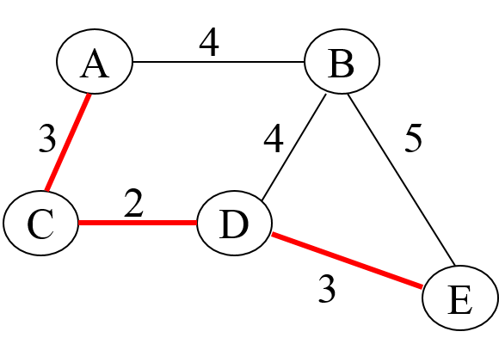
A
A
3 4
3
4
C₁
B₁
C₁
B₁
4
5
2 4 5
2
D₁
D₂
E₁
D₁
D₂
E₁
3 4 2 3
3
4
2
3
E₂
B₂
C₂
E₃
E₂
B₂
C₂
E₃
5
5
E₄
E₄

Slide 18
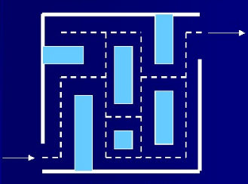
迷宫图中，从入口到出口有若干条通路，求从入口到出口的最短路径。

Slide 19
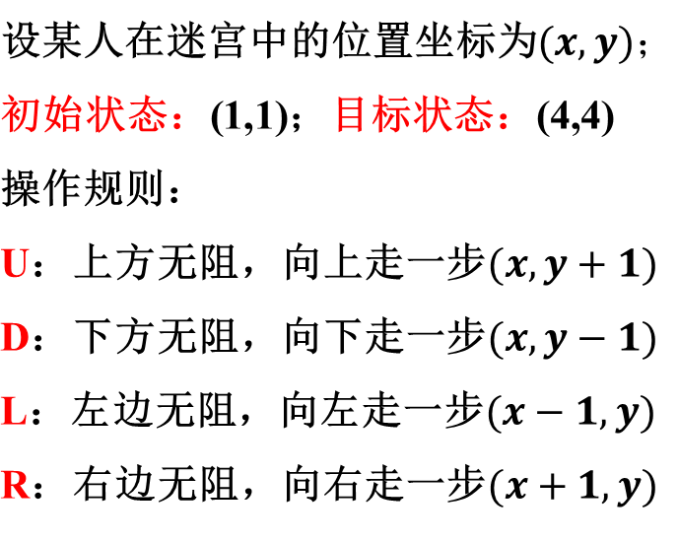
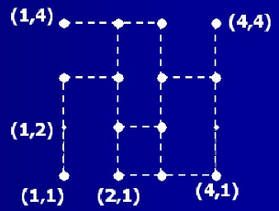
列、行

Slide 20
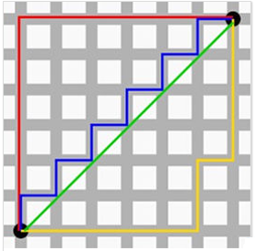
附：常用距离计算方法
曼哈顿距离（Manhattan Distance，也称马氏距离）
欧几里得距离（Euclidean Distance，也称欧式距离）
切比雪夫距离（Chebyshev Distance）
绿线---欧氏距离（直线距离）
红线---曼哈顿距离
蓝线、黄线---等价的曼哈顿距离

Slide 21
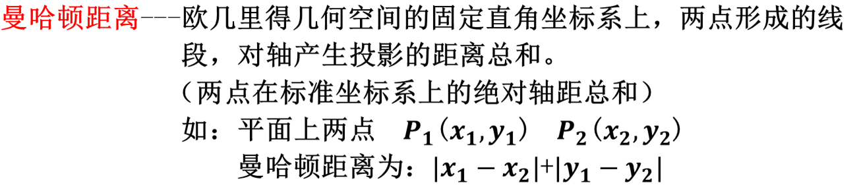


欧式距离---N维空间中，两点（向量）间的直线距离。
切比雪夫距离---两点（向量）间，各分量差值的最大值。
二维空间中的计算公式：

Slide 22
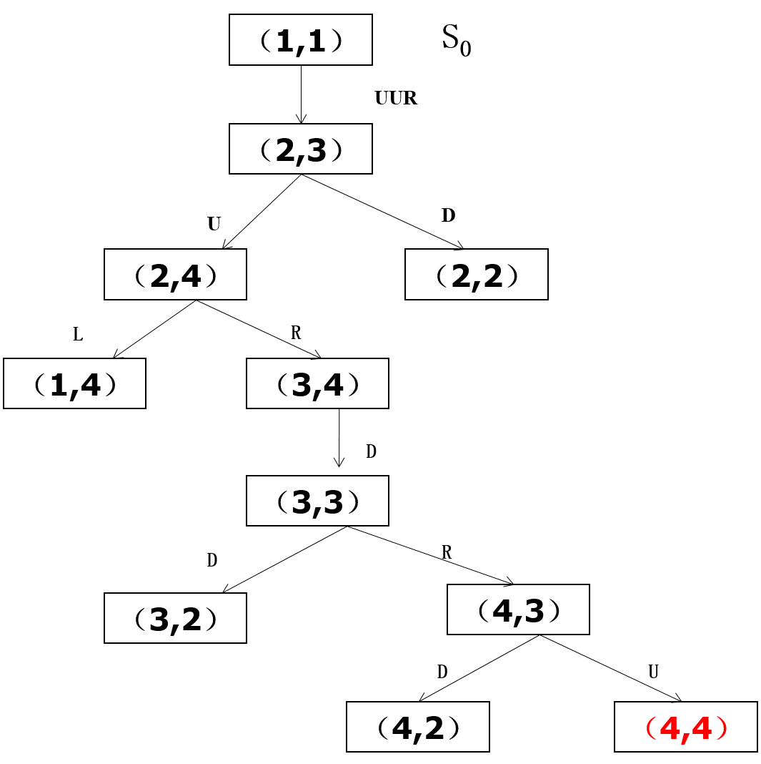
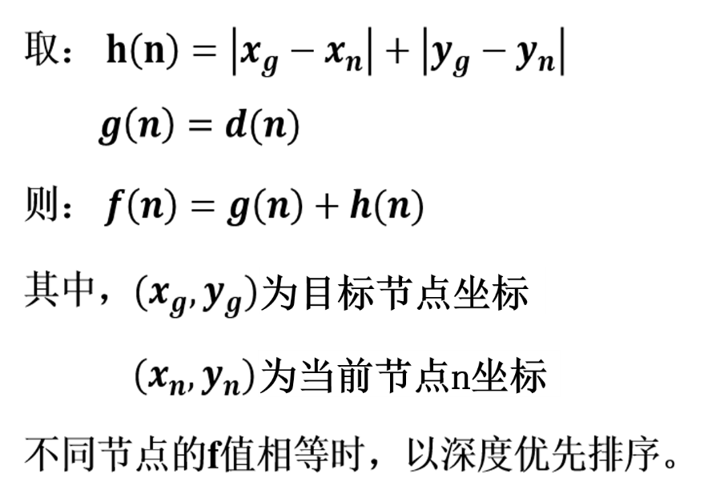

f(S₀)=0+(|4-1|+|4-1|)=6
f=1+(|4-2|+|4-3|)=4
f=2+(|4-2|+|4-4|)=4
f=2+(|4-2|+|4-2|)=6
f=3+(|4-1|+|4-4|)=6
f=3+(|4-3|+|4-4|)=4
f=4+(|4-3|+|4-3|)=6
f=5+(|4-4|+|4-3|)=6
f=5+(|4-3|+|4-2|)=8
f=6+(|4-4|+|4-2|)=8
f=6+(|4-4|+|4-4|)=6

Slide 23
解：F{UUR,U,R,D,R,U}
S₀
（1,1）
_{UUR}
（2,3）
_{U}
_{D}
（2,4）
（2,2）
_{L}
_{R}
（1,4）
（3,4）
_{D}
（3,3）
_{D}
_{R}
（3,2）
（4,3）
_{D}
_{U}
S_{g}
（4,2）
（4,4）

Slide 24
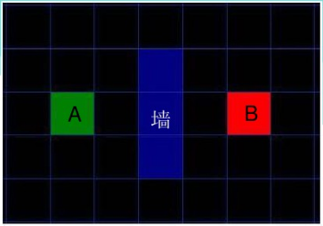
例：(如图)假设一个人要从A点走到一墙之隔的B点
绿色A---起点(初始节点)；红色B---终点(目标节点)；蓝色---墙
→搜索区域划分成网格(棋盘)
墙
第1步：表示搜索区域
将搜索区域简化为一个二维数组，数组的每一个元素是网格中的一个节点，节点被标记为“可通过”与“不可通过”。
路径被描述为从A到B所经过的节点集合，路径一旦找到即可从一个节点的中心移动到另一个节点的中心，直至达到目标。
A
B

Slide 25
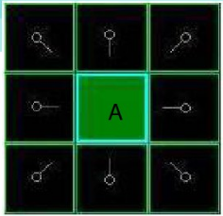
第2步：搜索
⑴、将A点作为初始节点放入OPEN表。
⑵、若OPEN表不为空，将A取出放入CLOSED表扩展。
⑶、搜索A点周围(邻域)，找到所有能够达到(或可通过)的节点，以及无
法通过的节点(墙)，并为这些节点设置指向A的指针。
⑷、计算每个节点的f值，放入OPEN表，由小到大排序。
⑸、取出f值最小的节点，放入CLOSED表，继续扩展。
⑹、重复这一过程(迭代)

Slide 26
第3步：计算f值选择路径，决定经过哪个节点。
f=g+h
其中：g---从A点开始，移动到某个节点n的代价。
h---启发函数（从某个节点n移动到目标节点的代价估计）
这里：沿水平/垂直方向→g=10；沿对角线方向→g=14
采用曼哈顿距离，计算从当前节点到目标节点之间，水平与垂直距离的和。然后将结果乘以10，表示对剩余距离的估计(启发信息)。

Slide 27
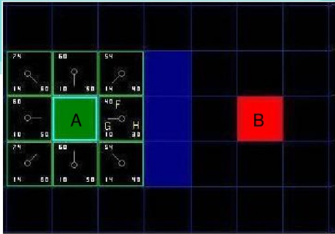
每个节点(小正方形)中的数字表示：左上---f；左下---g；右下---h
如A右边的节点：g=10 (A向右水平移动一个节点)
h=10×3=30 （离节点B剩余3个节点←启发信息）
则有，f=10+30=40
算法思想：
放入“O”表排序，选择f值最小的节点移动，设置指针。
将该节点放入“C”表扩展(墙节点忽略)，计算f值。
重复

Slide 28
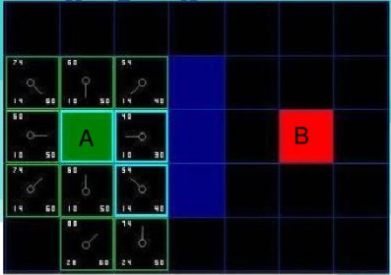

Slide 29
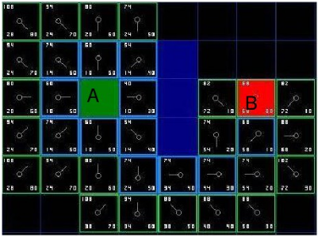

Slide 30
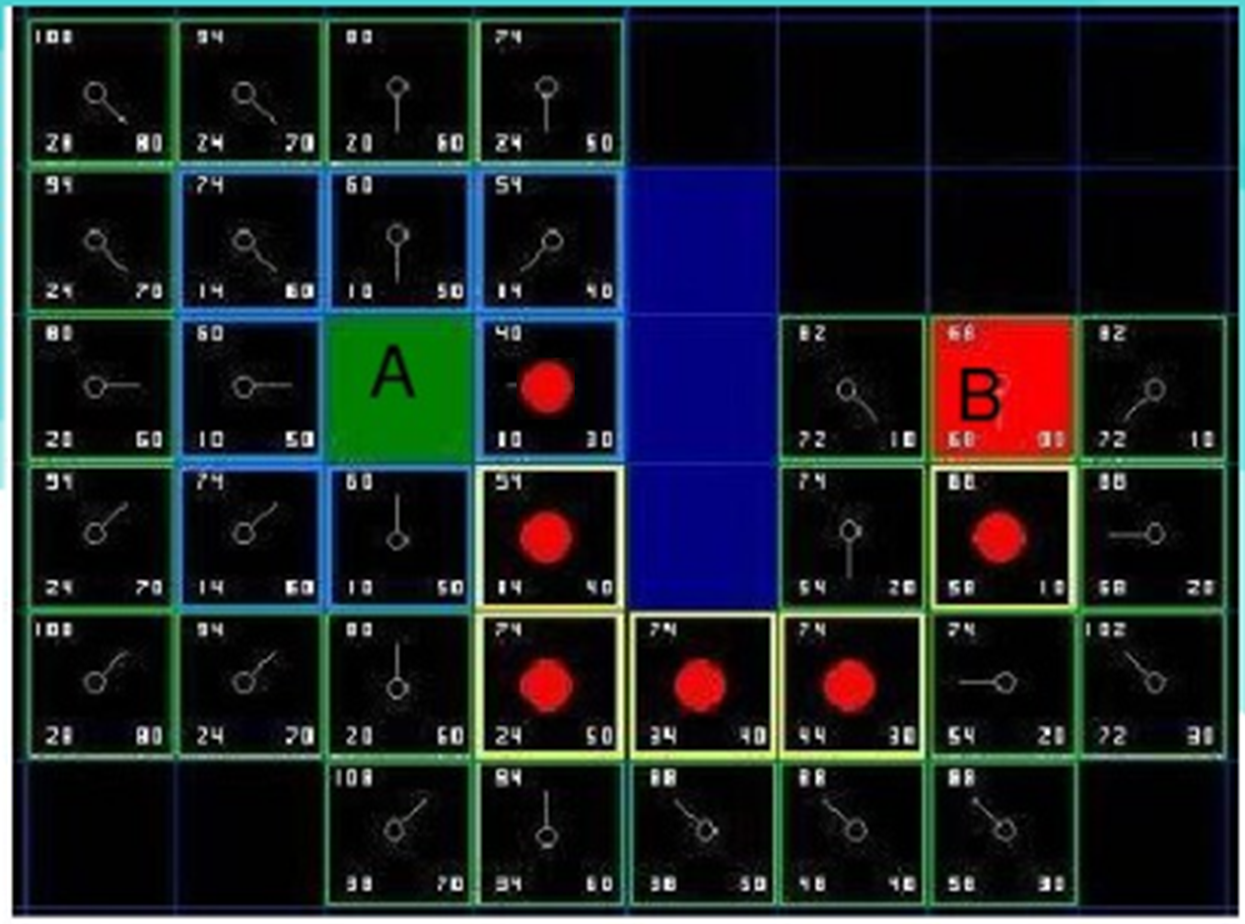

Slide 31

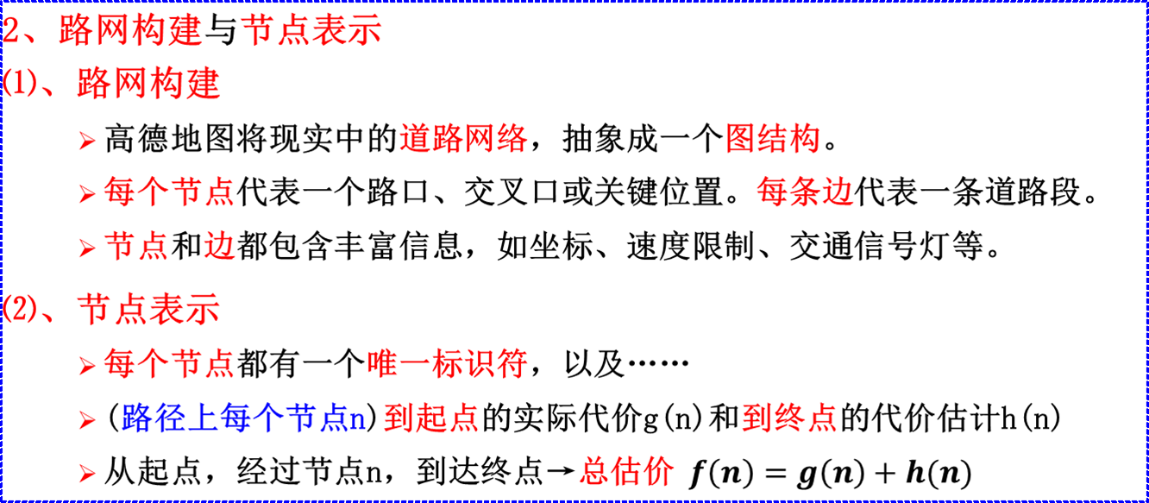

Slide 32

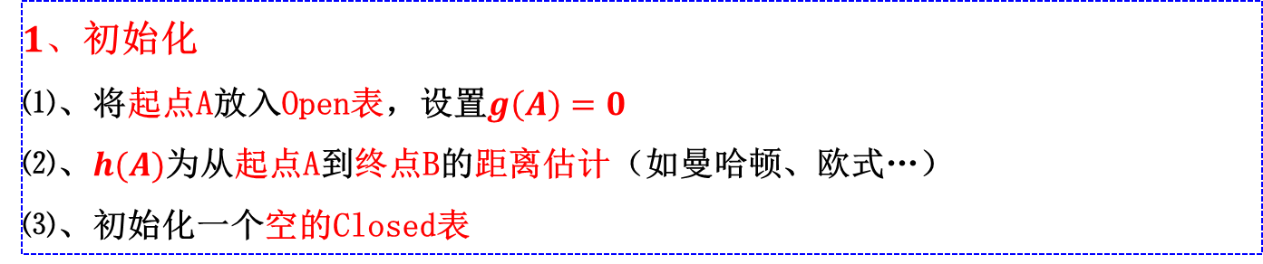
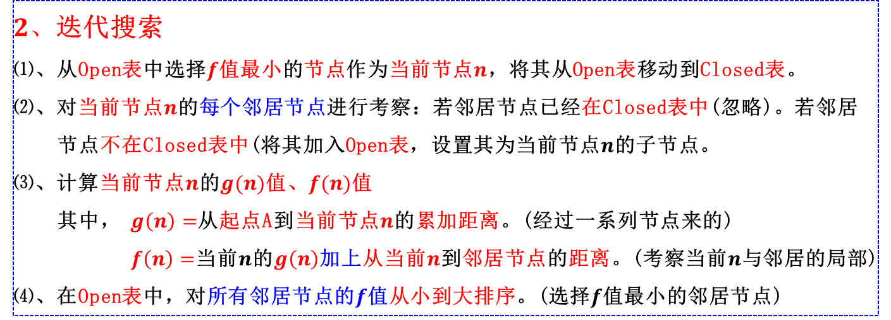

Slide 33
3、路径重构
当迭代搜索到终点B时，通过每个节点与其父节点的指针记录，回溯并重构从起点A到终点B的路径。
4、优化与显示
进一步根据实时交通信息，对路径进行优化(如避开拥堵路段)。最终，为用户显示一条从起点A到终点B的最优路径(包括预计的行驶时间、距离…)。且路径还可在地图上以不同颜色的线条表示，便于用户查看。

Slide 34
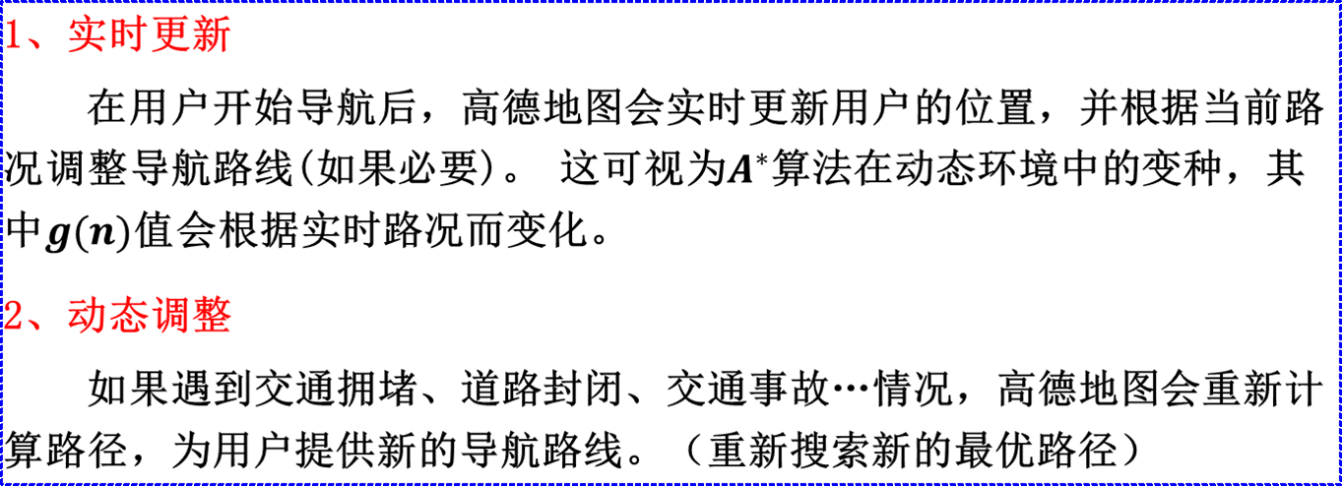
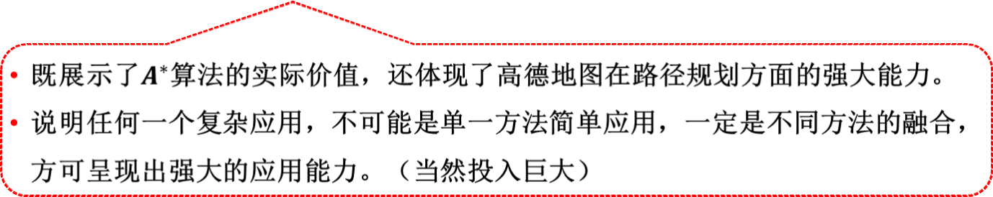
实时导航与动态调整

Slide 35
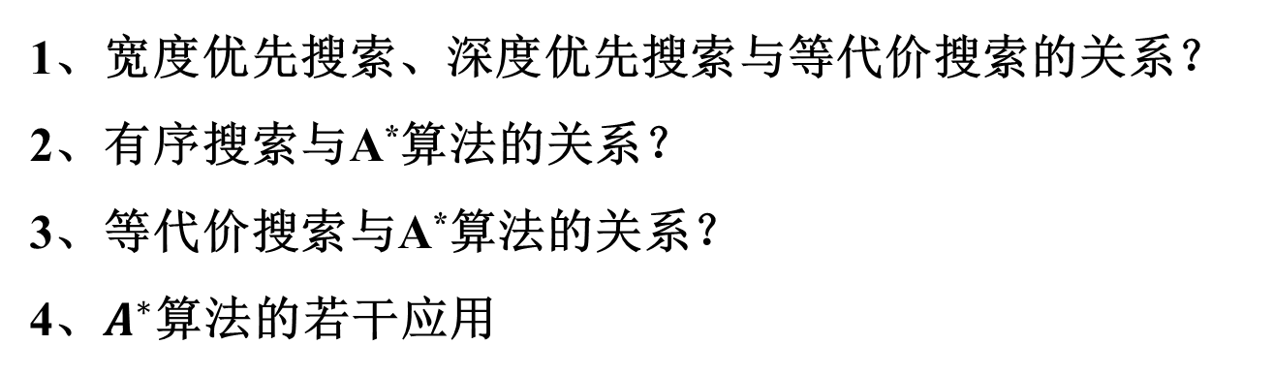
思考：

